Slide 1


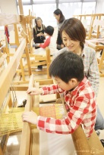
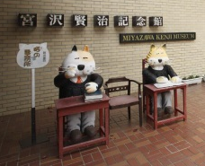
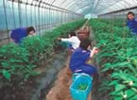
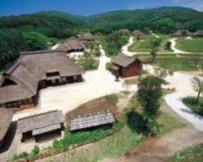
花巻体験学習と宮沢賢治を学ぶ【岩手県】
出発地：各地
日次 | 行 程 | 宿泊
1 | 各地＝＝＝盛岡市内自主研修（昼食）＝＝(30分)＝＝盛岡手づくり村（地場産業体験）＝＝(15～30分)＝＝ ＝＝盛岡・雫石周辺、つなぎ・鶯宿温泉等 | 岩手県 つなぎ温泉 鴬宿温泉 等
2 | 宿泊地＝＝(60～70分)＝＝宮沢賢治記念館＝＝(20分)＝＝花巻ほんもの体験（昼食・農林食、ものづくり 体験）＝＝(20分)＝＝花巻温泉郷等 | 岩手県 花巻温泉郷 等
3 | 宿泊地＝＝(60分)＝＝とおの物語の館＝＝(20分)＝＝遠野ふるさと村山里体験（昼食）＝＝＝各地
東北ルートマップ
盛岡市内
遠野ふるさと村
山里体験
盛岡手づくり村
花巻ほんもの体験
宮沢賢治記念館
とおの物語の館
（凡例） ・・・：徒歩 ■□■□：JR ＝＝＝：バス ～～～：船舶 －－－：航空機
盛岡手づくり村
宮沢賢治記念館
花巻ほんもの体験
遠野ふるさと村
盛岡地域の地場産業を一堂に集めた複合体験施設。実際に職人の手ほどきを受けながら、南部せんべいやさまざまな工芸品の「ものづくり体験」ができます。
宮沢賢治の生涯を知ることができる施設。映像や関係資料を、５部門に分けて、解説と作品に至る創作過程、最新の研究成果などを展示紹介しています。賢治の多彩な活動とイーハトーブの世界を感じられます。
農民のために生きたいと願いつつ若くして逝った宮沢賢治の精神が息づく花巻市で、農家の皆さんと交流しながら一緒に農作業をすることにより、”こころ”の拠り所と”いのち”の大切さを再認識します。
遠野の昔ながらの山里を再現した施設。遠野の文化と伝統を守る人「まぶりっと衆」が農作業をしつつ、インストラクターの役目も担います。地元の高齢者との交流は、生徒の皆さんにも新鮮な出会いとなるはずです。

